Slide 1

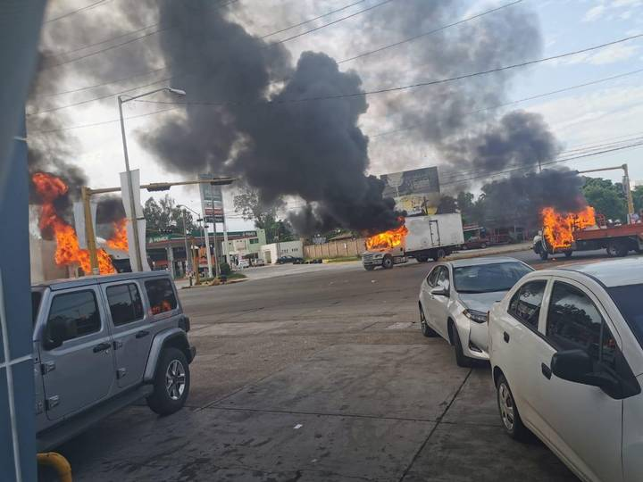

TECNM CULIACÁN
INTELIGENCIA ARTIFICIAL
PAGE 01
IA, CRIMEN ORGANIZADO Y SEGURIDAD EN MÉXICO: ¿QUIÉN CONTROLA LA TECNOLOGÍA?
CREATED BY
GARCIA RODRIGUEZ USIEL

Slide 2
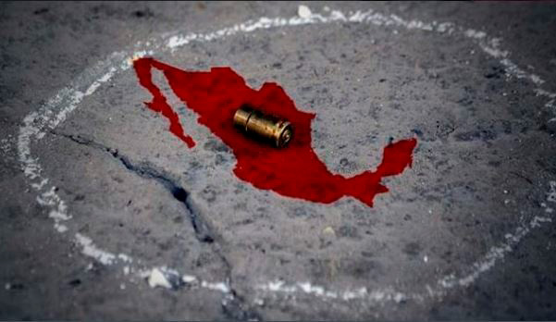
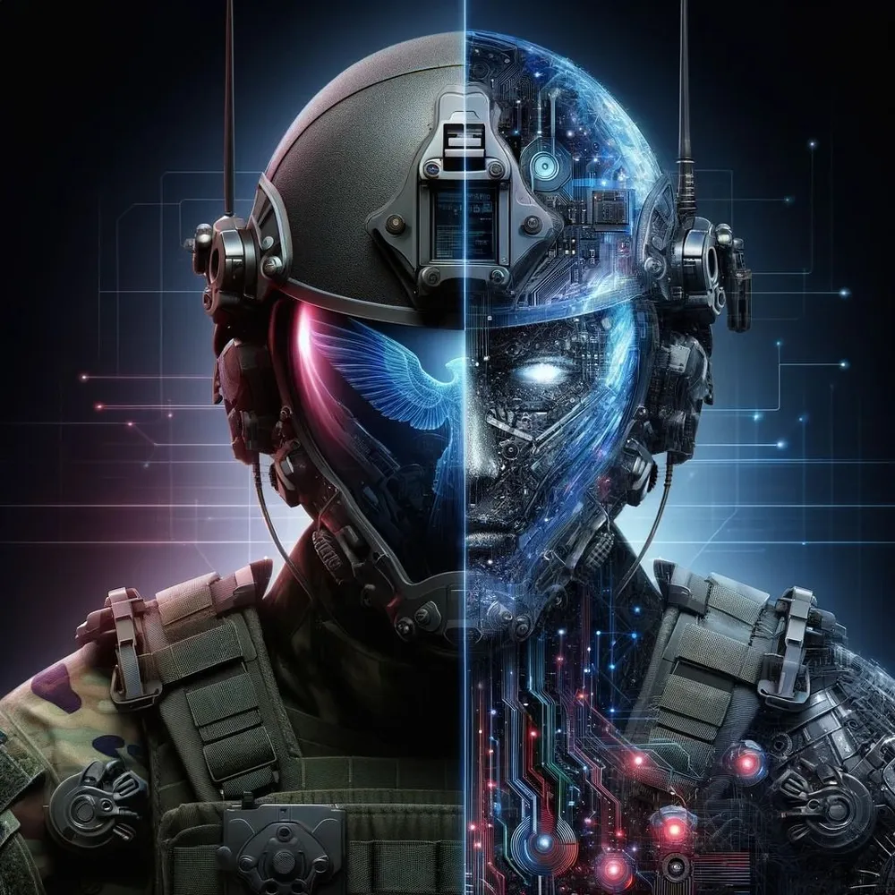
TECNM
INTELIGENCIA ARTIFICIAL
PAGE 02
INTRODUCCIÓN: MÉXICO ANTE LA VIOLENCIA MODERNA
México enfrenta una crisis de seguridad: homicidios, narcotráfico, desapariciones, ciberextorsión.
La tecnología (IA incluida) ya forma parte de este conflicto, tanto del lado del Estado como del crimen organizado.
Pregunta central: ¿Quién está aprovechando la IA? ¿Para proteger o para controlar?

Slide 3

TECNM
INTELIGENCIA ARTIFICIAL
PAGE 03
CRIMEN ORGANIZADO Y TECNOLOGÍA EN MÉXICO
Lo que ya ocurre:
Drones con explosivos: Usados por el CJNG (Cártel Jalisco Nueva Generación) para atacar a rivales o fuerzas de seguridad en Michoacán, Zacatecas, Jalisco.
Intervención de comunicaciones: Uso de software avanzado para rastrear o intervenir dispositivos.
Ciberextorsión y phishing: Ataques cibernéticos a personas, empresas y gobiernos locales.
Narcomensajes deepfake: Uso potencial de IA para crear audios/videos falsos que intimiden o difundan desinformación.

Slide 4
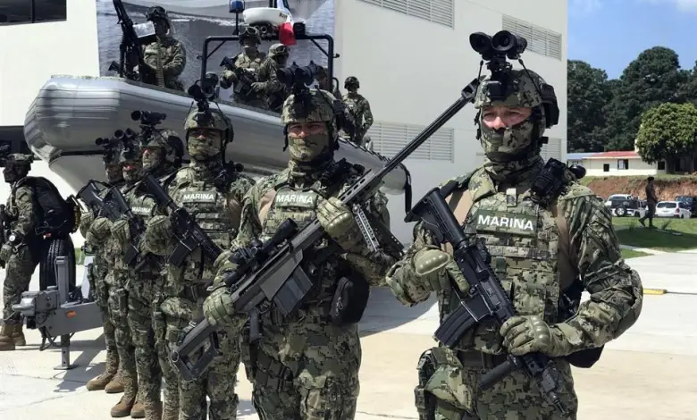
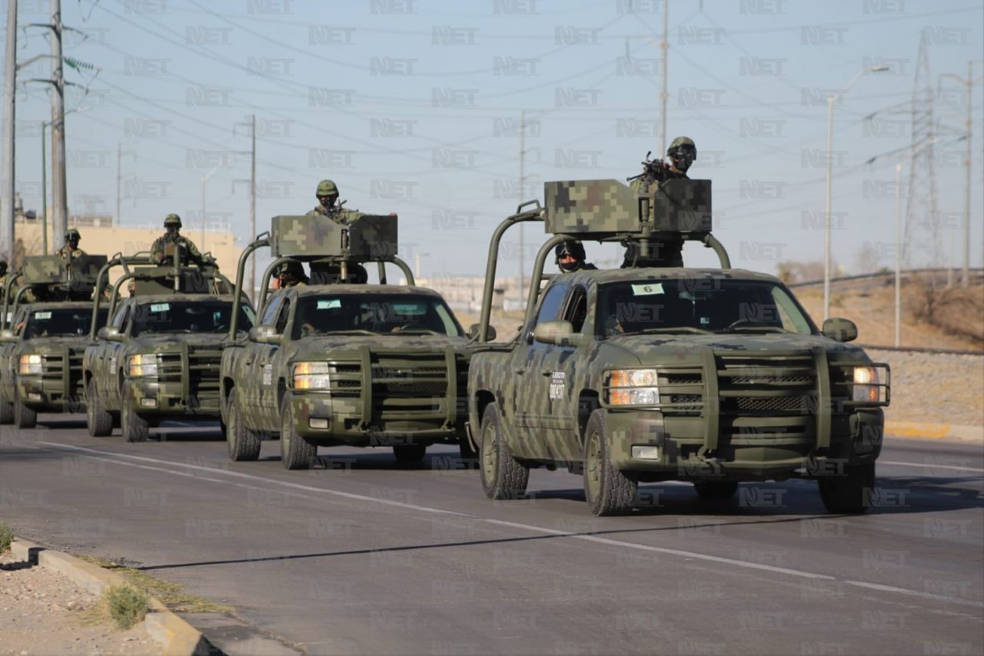
TECNM
INTELIGENCIA ARTIFICIAL
PAGE 04
GOBIERNO Y FUERZAS DE SEGURIDAD
¿Cómo usan la IA o tecnologías avanzadas?
Reconocimiento facial: Implementado en CDMX para vigilancia urbana y estaciones del Metro.
Plataformas de análisis criminal predictivo: Algunas policías usan software para identificar zonas de riesgo (aún poco público).
Drones de vigilancia y cámaras con IA: Proyecto de seguridad urbana con empresas privadas (como Hikvision, Dahua).
Problemas:
Corrupción e infiltración del crimen organizado en cuerpos policiales.
Riesgo de abuso de estas tecnologías (vigilancia masiva sin control legal).
México carece de regulación específica sobre el uso ético de IA en seguridad.

Slide 5

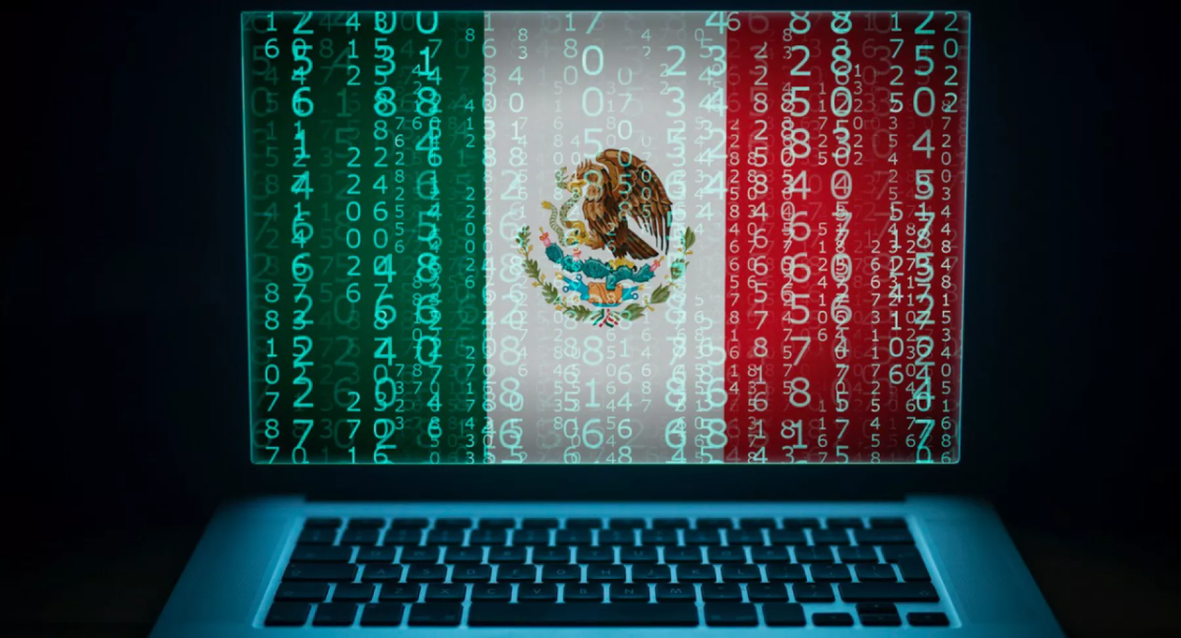
TECNM
INTELIGENCIA ARTIFICIAL
PAGE 05
CIBERSEGURIDAD NACIONAL
Amenazas actuales:
Hackeo a instituciones públicas: Ejemplo: Guacamaya Leaks (2022), revelaron información del Ejército.
Ataques a PEMEX y bancos: Ransomware que paralizó operaciones.
Poca preparación del gobierno en ciberdefensa basada en IA.
Falta de protección:
Solo existen iniciativas fragmentadas del gobierno para ciberseguridad.
INE, SEDENA, IMSS y universidades han sido víctimas de ataques, muchas veces sin seguimiento público.

Slide 6
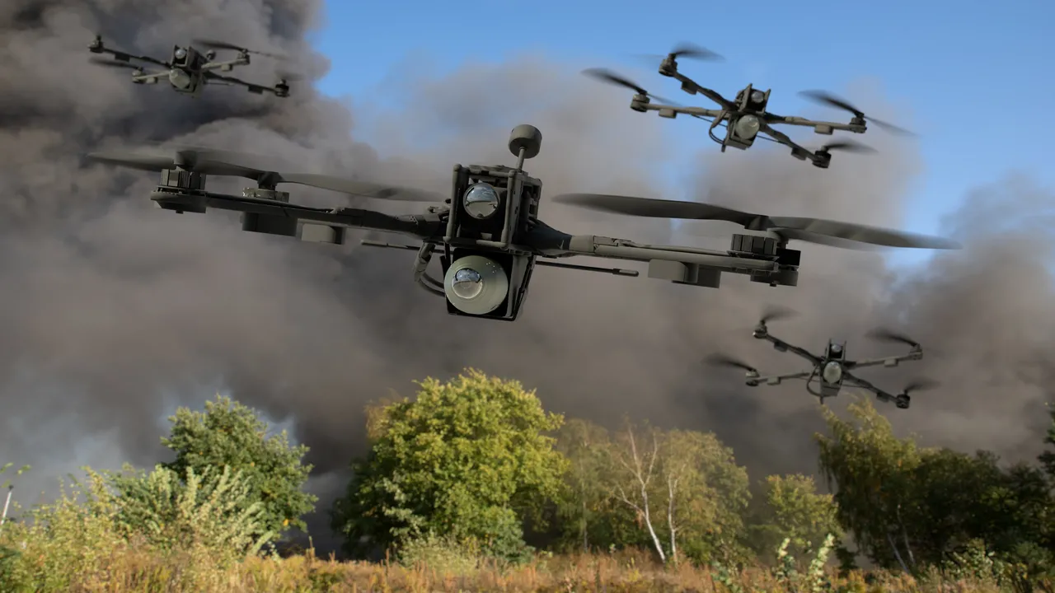
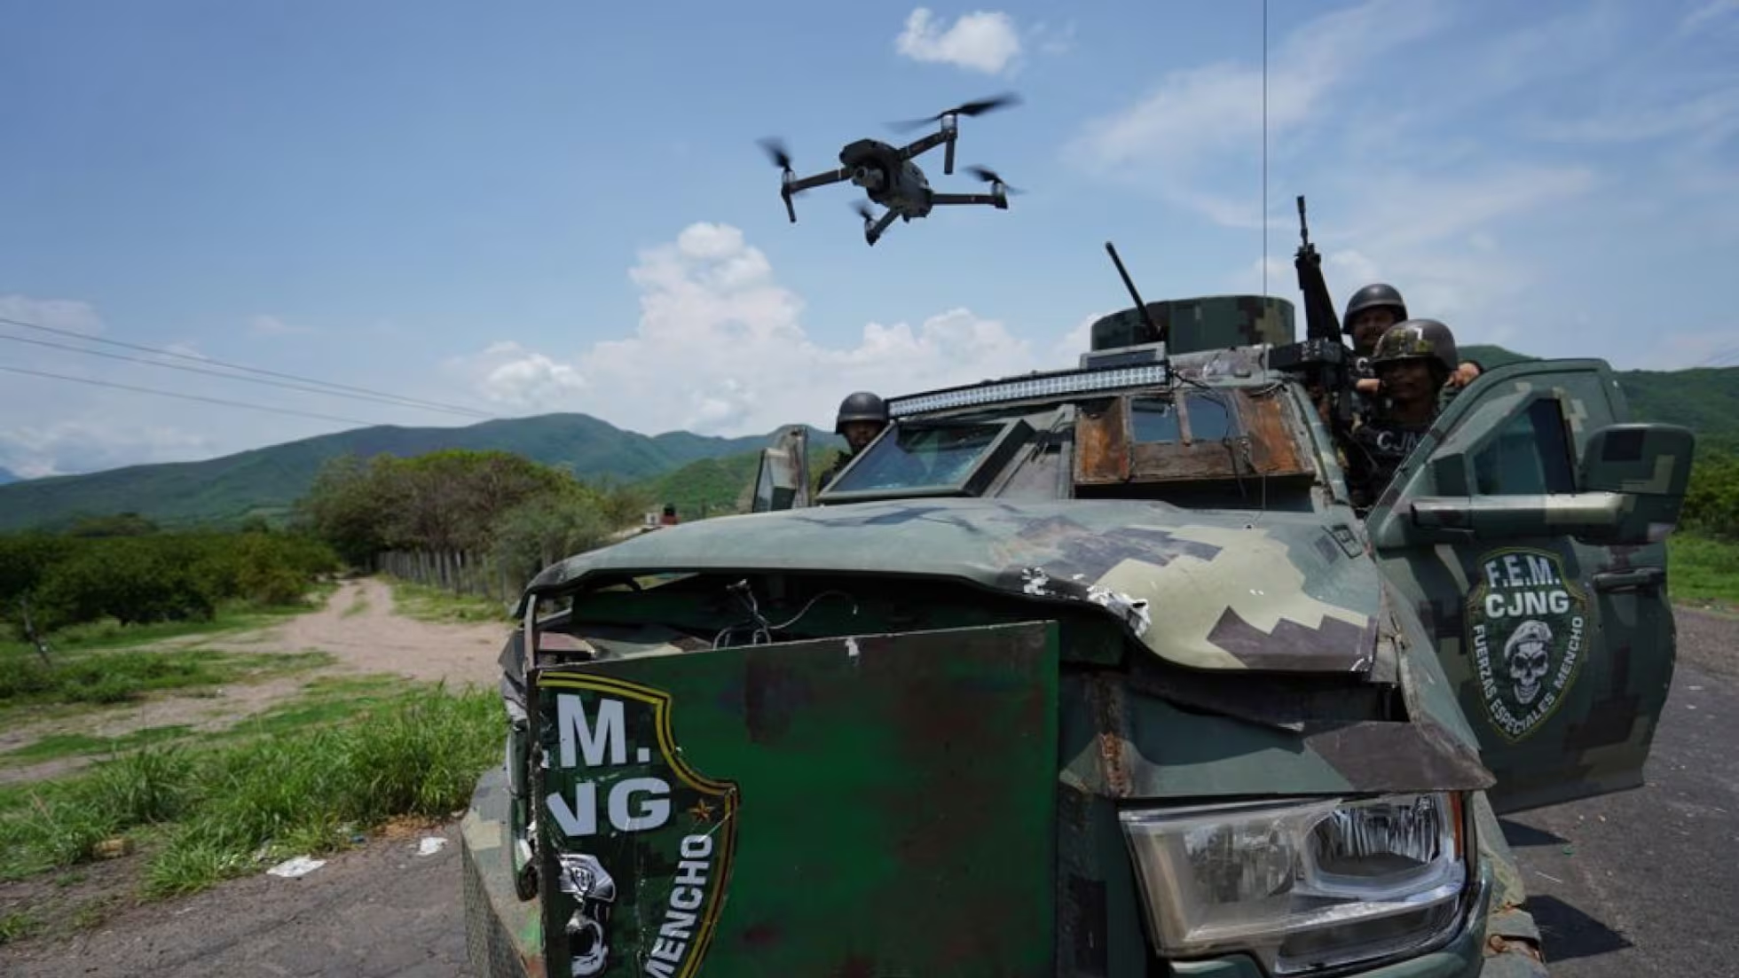
TECNM
INTELIGENCIA ARTIFICIAL
PAGE 06
EL LADO OSCURO: POSIBLE USO FUTURO DE IA POR CÁRTELES
¿Qué podría pasar si acceden a modelos avanzados?
Generar miles de mensajes falsos para manipular la opinión pública.
Ubicar blancos mediante reconocimiento facial desde drones.
Crear deepfakes de políticos, amenazas o confesiones falsas.

Slide 7


TECNM
INTELIGENCIA ARTIFICIAL
PAGE 07
CONCLUSIÓN
México está en una zona gris tecnológica: El Estado usa herramientas con IA, pero el crimen también está modernizándose.
Sin regulación ni estrategia nacional de ciberdefensa con IA, México queda vulnerable.
Reflexión final: ¿Quién debe controlar esta tecnología? ¿Y qué riesgos hay si no se hace nada?

Slide 8
TECNM
INTELIGENCIA ARTIFICIAL
REFERENCIAS
Newton, C. (2024, agosto 26). Cuatro formas en que la IA está transformando el crimen organizado en América Latina. InSight Crime. https://insightcrime.org/es/noticias/cuatro-formas-inteligencia-artificial-transformando-crimen-organizado-america-latina/
Orgaz, C. J. (2024, octubre 4). Inteligencia artificial: 6 maneras en que grupos criminales de América Latina usan la IA para delinquir. BBC. https://www.bbc.com/mundo/articles/crej5gwllvlo
Redactores, R. (2025, abril 16). México emplea inteligencia artificial y combate al crimen organizado. Reseller. https://reseller.com.mx/mexico-emplea-inteligencia-artificial/
(S/f). Com.mx. Recuperado el 21 de mayo de 2025, de https://prevenet.com.mx/la-delincuencia-organizada-en-mexico-aliada-de-la-tecnologia-y-las-criptomonedas/
GARCIA RODRIGUEZ USIEL

Slide 9
TECNM
INTELIGENCIA ARTIFICIAL
GRACIAS
GARCIA RODRIGUEZ USIEL

